Slide 1
Psychoterapie II - KS 13.4.2012
Psychoterapeutické přístupy a směry

Slide 2
Terapeutické DIMENZE
Direktivnost x nedirektivnost
Zaměření na symptomy x kauzálnost
Nácvik x porozumění
Minulost – přítomnost - budoucnost

Slide 3
DIREKTIVNOST x NEDIREKTIVnost
Direktivnost – výhody:
Snížení úzkosti (zejména v začátcích terapie)
Jasné instrukce pro klienta a tudíž i zřetelné výsledky změn
Direktivnost – nevýhody:
vytváření závislosti na terapeutovi/na jeho názorech a rozhodnutích

Slide 4
DIREKTIVNOST x NEDIREKTIVnost
Nedirektivnost – výhody:
často se může objevit téma, které by se ve strukturované terapii vůbec neukázalo
klient se může cítit více přijímán terapeutem
Nedirektivnost – nevýhody:
zmatený klient

Slide 5
ZAMĚŘENÍ NA SYMPTOM vs. Kauzální PŘÍSTUP
Symptomatická léčba
Výhoda: krátké trvání
Nevýhoda: možné přehlédnutí dalších podstatných záležitostí; substituce symptomu?
Příklad: bezděčné mrkání oka – postupné ovládání pomocí zrychlení a zpomalení – souvislost příznaku se stresem – jiný symptom

Slide 6
Zaměření na symptom vs. kauzální Přístup
Kauzální léčba
Výhoda: odstranění potíží jednou provždy (deklarováno)
Nevýhoda: dlouhé trvání; Kde je jistota, co vlastně způsobuje symptom?

Slide 7
Nácvik vs. náhled
Nácvik:
Osvojování nových způsobů řešení starých potíží
Může být zábavný, obzvláště ve skupinách
Pokud zadán jako domácí úkol, vede klienta k zodpovědnosti a k zážitku úspěchu
Náhled:
klient porozumí tomu, jak jeho potíže vzniky a jak se udržují – to vede ke snížení úzkosti
samotné porozumění však často nemůže odstranit příznak

Slide 8
Časové dimenze
Zaměření na minulost:
Možné odhalení spouštěčů potíží
Porozumění
Zaměření na přítomnost:
Udržení člověka v situaci teď a tady
Pozornost soustředěná dovnitř
Zaměření na budoucnost:
Možnost objevit způsob řešení problémů
Nabídnutí optimistické perspektivy

Slide 9
Časové dimenze
Všechny terapeutické směry se v terapii zaměřují na všechny tři časové dimenze, rozdíl je pouze v důrazu, který na danou složku kladou!

Slide 10
Psychoterapeutické směry
Psychoanalytické a psychodynamické teorie/postupy
Behaviorální, kognitivní a KBT teorie/postupy
Humanistické teorie/postupy
Rodinné, systemické, narativní teorie/postupy
Integrativní teorie/postupy
Výjimky, zvláštnosti – přístupy „na pomezí“

Slide 11
Psychoanalýza a psychodynamické přístupy
Kauzálně orientované, náhledové, střídání nedirektivnosti a direktivity, zdůrazňování minulosti a přítomnosti
Délka výcviku a stejně i terapie dlouhodobější záležitostí
Vhodné zejména u složitějších osobnostních problémů

Slide 12
Psychoanalýza a psychodynamické terapie
Obecně: přesvědčení, že nemoc vzniká konfliktem mezi nevědomými přáními a reálným světem (princip slasti x princip reality)
Léčba spočívá v jejich ozřejmění – interpretaci

Slide 13
psychoanalýza
„… Psychoanalytické konstrukty mají svůj zdroj a původ ve specifické klinické zkušenosti, kterou lze přiblížit jen zčásti.“
Holub, D.: Současná psychoterapie
Nelze klinicky ověřovat – tvrzení, že kdo nemá odpovídající výcvik a praxi, nemůže porozumět…

Slide 14
Psychoanalýza
Zaměření na terapeutický vztah – přenos, protipřenos, terapeutická aliance a reálný vztah
Způsob práce
Poloha vleže
Analýza přenosu
Analýza odporu
Analýza snů

Slide 15
Carl Gustav Jung – analytická psychologie
Cílem psychoterapie je individuace – člověk se stává sám sebou (socializace/individuace)
Na rozdíl od Freuda širší pojetí nevědomí – kromě nenaplněných přání a emocí také:
„…vše, co víme a na co pravě nemyslíme; co jsme si kdy uvědomovali a pak zase zapomněli; co jsme kdysi bezděčně vnímali; a dokonce i vše budoucí, co v nas teprve klíči...”

Slide 16
Jungova analytická psychologie
Pro práci s nevědomím nabízí kromě interpretace princip amplifikace – spolu s klientem si vyjasňuje symbolické významy nevědomých sdělení
Práce se sny
Rozšíření pojetí projekce – pacient promítá své nevědomé obsahy do jakéhokoliv podnětového materiálu ve svém okolí:
Postup stahování projekce – pacient zjišťuje, co promítá do svého okolí a co to o něm vypovídá

Slide 17
Jungova analytická psychologie
Nový postup (na základě projekce) – aktivní imaginace
Pacient si vybavuje obraz, scénu apod.
Rozkresluje ji a pak do ní sám vstoupí
Objeví se další postava, průvodce, která pacientovi odpovídá na různé otázky
Princip polarit
jednu polaritu si uvědomujeme, ta druhá bývá nevědomá
extroverze a introverze; mužstvi a ženstvi; dobro a zlo; myšleni a citěni; vnimani a intuice

Slide 18
Jungova analytická psychologie
Archetypy – slovní asociační experiment /kategorizace zkušenosti/
Kresebné a grafické metody
Obecně větší svoboda klienta, větší spolupráce klienta a terapeuta
Velká spousta nápadů, které pak dotahovali do konce představitelé dalších směrů

Slide 19
Hanscarl Leuner – Katatymně imaginativní psychoterapie (KIP)
Navázal na Jungův „vynález“ imaginace
Pacientům nabízí obrazy, které jsou asociovány s nějakým nevědomým obsahem
Motiv řeky, hory apod.
Tím, že si pacient projde imaginaci, dochází k uzdravení; důraz na odžití určitých situací
Díky Leunerovi se imaginace rozšířila začali ji využívat zástupci jiných terapeutických směrů a přístupů
Naučit se zadávat imaginace!

Slide 20
Zaměření na tělo
Wilhelm Reich (zastánce Freuda) – jediný doplněk k jeho teorii:
Konflikt principu slasti a principu reality se odráží i na tělesné složce
Nesprávné dýchání – svalový krunýř/pancíř
Tím, že ho odblokujeme, dochází k léčbě
Alexander Lowen – bioenergetický přístup
Původně typologie podle vývojových období
Uzemnění (grounding) – ukotvení v realitě svého těla
Upozorňoval na řeč těla

Slide 21
Adlerovská psychoterapie
Pro lidský vývoj je důležitý životní cíl –
2 faktory:
Potřeba začlenit se do společnosti (pocit sounáležitosti)
Potřeba uplatnit se ve společnosti (touha po moci)
Terapie:
Poznat pacientův nerealistický životní plán
Vést pacienta ke změně životního stylu
Dodávat odvahu
Rodinné konstelace

Slide 22
Karen Horneyová Harry Stack Sullivan
Význam pocitu bezpečí v dětství
Důraz na vztahy a na sociální složku
Horneyová – úspěšný pokus o změnu mužského modelu v psychoterapii

Slide 23
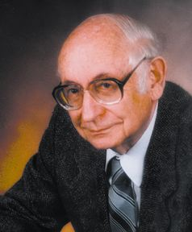
Behaviorální terapie
Joseph Wolpe – behaviorální terapie
Klasické a operantní podmiňování
Později – učení nápodobou (Bandura)
Pozitivní zpevnění/oslabení – časté u BT – terapeut mívá „pytlíček sladkostí/odměn“
Dobře funguje pochvala; nejlepší odměna – pocit, že se něco podařilo
Negativní zpevnění – využívají se málo (dříve např. antabusová léčba)
Negativní oslabení – (př. zabránění činnosti)

Slide 24
Behaviorální terapie
Systematická desenzibilizace
Princip vzájemné neslučitelnosti podnětů
Vysvětlení postupu
Nácvik relaxace
Seřazení nepříjemných podnětů
Postupné vystavování jednotlivým podnětům
In vivo, imaginace (podobná úspěšnost)
Následné zvládání potíží v reálném životě – posilování

Slide 25
Behaviorální terapie
Kazuistika:
Žena, cca. 30 let, vysoce specifické doktorské vzdělání
Pracuje jako servírka v restauraci svých rodičů – zde také bydlí, prostor opouští s velkými obtížemi
Nedokáže cestovat jinak než autem a to pouze s blízkým člověkem (sama sice vlastní ŘP, ale neřídí); úzkosti, panika
Měla psa – musela chodit ven
Bavila jí historie
Měla sen udělat si ŘP na motorku

Slide 26
Behaviorální terapie
Joseph Wolpe – snaha o objektivní zhodnocení terapeutických výsledků (nicméně postupné „vylepšování“ terapeutické účinnosti)
Přínosy:
Škálování
Využití imaginací zaměřených na cíl (výborný postup hojně využívaný např. v koučingu)
Zdůraznění posilování – odměn
Vynikající výsledky při práci a dětmi (vnější motivace)
Negativa:
Přílišná redukce
Nadhodnocování sféry vlivu

Slide 27
Kognitivní terapie
Obecně: není to podnět sám, co v nás vyvolává nějaké chování, ale jeho subjektivní význam
Klasický model podnět – reakce rozšířen na podnět – kog. zprac. – reakce – následek
Terapeutická práce zaměřena na proces kognitivního zpracování informací

Slide 28
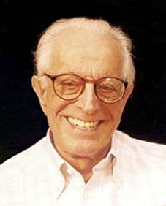
Kognitivní terapie
Albert Ellis – RE(B)T
Model A – B – C
A – Activating event
B – belief
C – consequence
Model později rozpracován, přidána další písmena
Potíže způsobují iracionální přesvědčení (musturbace)
Diskuze, přesvědčování, domácí úkoly – praktický nácvik, využití humoru

Slide 29
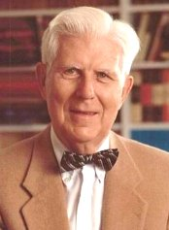
Kognitivní terapie
Aaron Beck
Původně PA – práce s depresí
Automatické negativní myšlenky
Negativní triáda – přesvědčení o:
sobě
lidech kolem
světě
Sokratovský dialog – terapeut vede vhodnými dotazy klienta k tomu, aby si sám uvědomil nereálnost svých přesvědčení
Hledání dysfunkčních kognitivních schémat – nahrazování funkčními

Slide 30
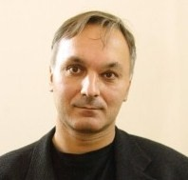
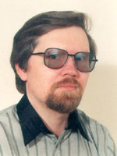
KBT
Zakladatelé Mahoney a Meichenbaum
Propojení předchozích způsobů práce do uceleného systému – integrativní pohled
Rysy KBT (Možný, Praško,1999):
KBT je krátká, časově omezená
KBT je strukturovaná a terapeut je aktivní a direktivní
Pro KBT je charakteristická aktivní spolupráce mezi klientem a terapeutem

Slide 31
KBT
KBT vychází z teorií učení a teorií kognitivní psychologie
KBT se zaměřuje na přítomné problémy
KBT se zaměřuje na konkrétní, jasně definované problémy a na faktory udržující problém
KBT si stanovuje konkrétní, funkční cíle
KBT se zaměřuje na pozorovatelné chování a vědomé psychické procesy, konkrétní změny v životě
KBT uplatňuje vědeckou metodologii
Konečným cílem KBT je dosažení soběstačnosti klienta

Slide 32
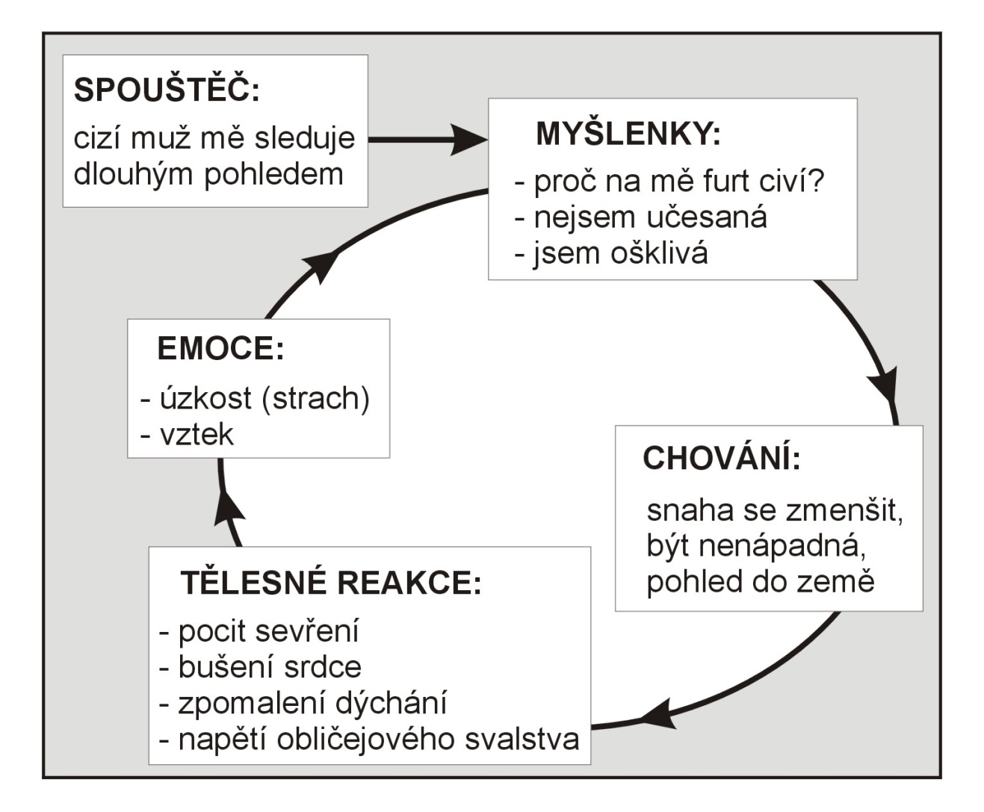
KBT
Bludný kruh úzkosti:
Později přidány důsledky (Praško a kol., 2007) – dlouhodobé ovlivnění chování

Slide 33
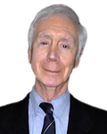
Multimodální terapie
Akronym BASIC I.D:
B – Behavior
A – Affect
S – Sensation
I – Imagery
C – Cognition
I – Interpersonal realtionships
D - Drugs

Slide 34
Carl Rogers – Psychoterapie zaměřená na člověka
Nedirektivní, zaměřená na přítomnost a budoucnost, jedinečná pro každého klienta
Cílem je sebeaktualizace
Tři nezbytné podmínky na straně terapeuta:
Empatie
Bezpodmínečné přijetí/akceptace
Kongruence
První záznamy terapií – „odkryl tajemství“ terapeutické místnosti odborné veřejnosti
Usilování o vědeckost – Q-sort technika

Slide 35
Gestalt terapie
Fritz Perls – původně PA, Reichův žák
Důraz na přítomnost
Kontaktní cyklus – interakce s prostředím
Vjem
Uvědomění
Mobilizace energie
Akce
Kontakt
Zpracování
Stažení se

Slide 36
Transakční analýza
Komunikace: tři egostavy: dítě, dospělý, rodič
Individuální zodpovědnost
Životní scénáře
Komunikační hry

Slide 37
Systemická terapie
Člověk je součástí sociálních systémů – terapeutický zásah se plánuje v širším kontextu
Reflektující tým
Cirkulární dotazování
Otázka na zázrak (De Shazer)

Slide 38
Narativní terapie
Vychází z konstruktivismu (podobně jako KBT)
Vyprávění příběhu – vyzdvihování některých fakt
Terapeutické přestavění příběhu, nabídnutí jiné perspektivy

